Slide 1

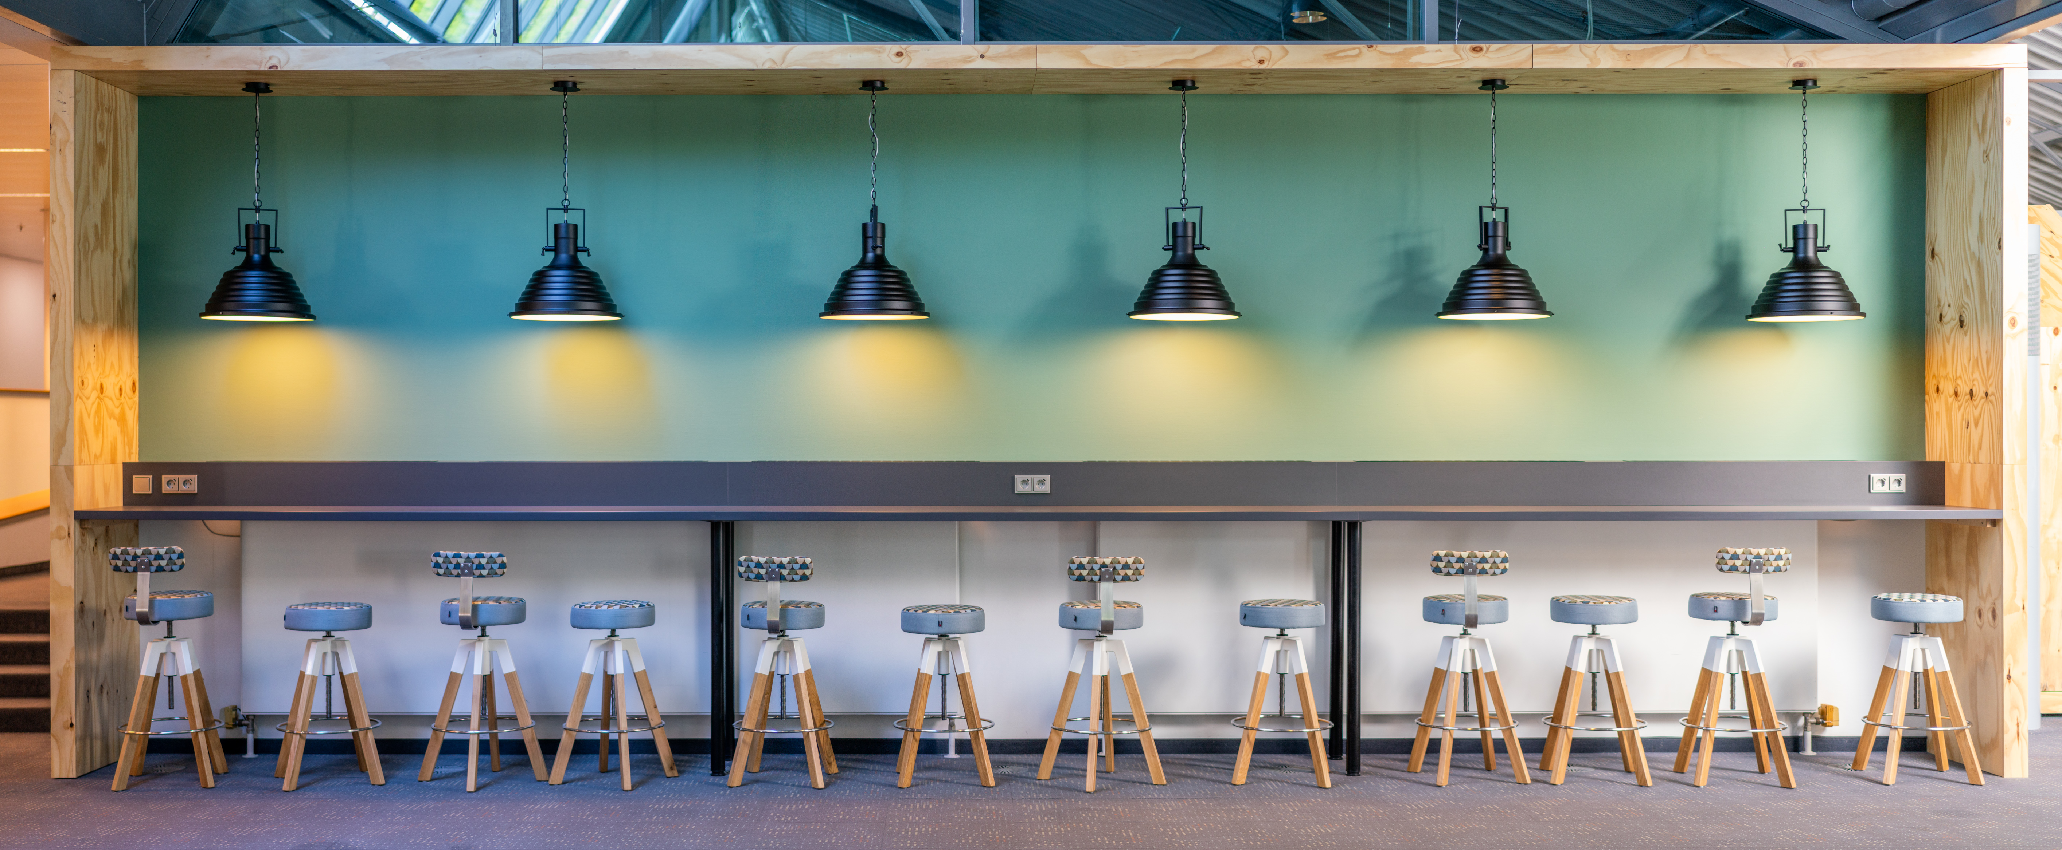
Messekonzept XL
Die folgenden Abbildungen zeigen ausschließlich eine schematische Flächendarstellung,
welche nicht maßstabsgetreu sind und stellen lediglich einen unverbindlichen Vorschlag
allgemein verfügbarer Netto-Ausstellungsflächen dar.

Slide 2
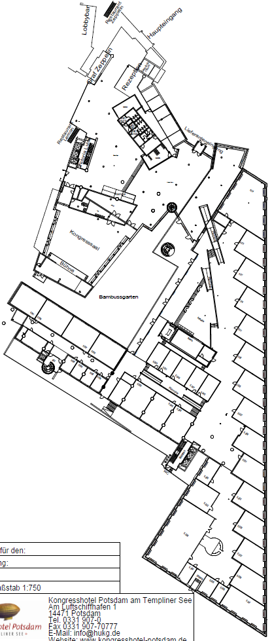
Messekonzept XL | Übersicht
RÄUMLICHKEITEN
Kongress-Saal
AUSSTELLERFLÄCHEN
413 qm exkl. 0.235 + 0.237
ADD-ONS
Vorplatz
Bambusgarten
Fachtagungs-raum 0.214
Fachtagungs-raum 0.241
11 x Tagungsraum (0.215, 0.217, 0.219, 0.221, 0.223, 0.225, 0.227, 0.233, 0.235, 0.237, 0.239)
1 x Workshopraum (0.220)
575 qm inkl. 0.235 + 0.237
Busparkplatz
Foyer
Fachtagungs-raum 0.226
Erweiterbar durch Nutzung von Tagungs-räumen als Hospitality Suite für Aussteller.
Die Tagungsräume 0.222 (Notausgang), 0.229 und 0.231 (jeweils Lager Hotel) sind in der Vermietung nicht enthalten.

Slide 3
Messekonzept XL | Oberes Foyer
Angabe qm je Fläche
5 qm (2,50m x 2,00m) | 1
7 qm (4,00m x 2,00m) | 2
21 qm (10,50m x 2,00m) | 3
11 qm (5,50m x 2,00m) | 4
20 qm (10,00m x 2,00m) | 5
14 qm (7,00m x 2,00m) | 6
6 qm (3,00m x 2,00m) | 7
Ausstellungsfläche ≙ 84 qm
Deckenhöhe bis Lampe 2,32 m bis Decke 3,21 m
Kongress
-Saal
Restaurant Lemon
Registrierung
2
Treppenhaus
Gebäude D
1
Treppenhaus
Gebäude C
3
4
5
Display
7
Display
Hoteleigang
Gepäckraum
Rezeption
6
WC
Unteres Foyer
Legende: |  Fenster |  Lager-Räume Hotel | Notausgang
 Aussteller |  F&B |  Notausgang Raum | Treppe
 Gebuchte Räume |  Externe Veranstaltungen | Säule in/an Ausstellerfläche | ↔ Rampe

Slide 4
Messekonzept XL | Unteres Foyer
Lieferanteneingang
(Vorplatz)
Angabe qm je Fläche
6 qm (3,00m x 2,00m) | 8
5 qm (2,50m x 2,00m) | 9
14 qm (7,00m x 2,00m) | 10
12 qm (3,00m x 2,00m) | 11
7 qm (3,50m x 2,00m) | 12
12 qm (6,00m x 2,00m) | 13
24 qm (12,00 x 2,00m) | 14
6 qm (3,00m x 2,00m) | 15
6 qm (3,00m x 2,00m) | 16
12 qm (3 Stände à 2,00m x 2,00m) | 17
15 qm (7,50m x 2,00m) | 18
30 qm (6,00m x 5,00m) | 19
Ausstellungsfläche ≙ 149 qm
Deckenhöhe bis Lampe 2,84 m bis Decke 3,72 m
13
Oberes Foyer
11
12
10
9
19
8
Display
14
17
16
18
15
Übergang zur
Shedhalle
Legende: |  Fenster |  Lager-Räume Hotel | Notausgang
 Aussteller |  F&B |  Notausgang Raum | Treppe
 Gebuchte Räume |  Externe Veranstaltungen | Säule in/an Ausstellerfläche | ↔ Rampe
Kongress-Saal

Slide 5
Messekonzept XL | Shedhalle
Angabe qm je Fläche
20 | 7 qm (3,50m x 2,00m) | 25 | 15 qm (5,00m x 3,00m) | 30 | 10 qm (4,00m x 2,00m) | Ausstellungsfläche bei Nutzung Nr. 31 und Nr. 33 ≙ 342 qm Ausstellungsfläche ohne Nutzung Nr. 31 und Nr. 33 ≙ 180 qm
21 | 6 qm (3,00m x 2,00m) | 26 | 15 qm (5,00m x 3,00m) | 31 | 80 qm (L/B: 12,66m x 9,40m / 7,61m x 7,87m)
22 | 16 qm (4,00m x 4,00m) | 27 | 15 qm (5,00m x 3,00m) | 32 | 10 qm (5,00m x 2,00m)
23 | 18 qm (9,00m x 2,00m) | 28 | 28 qm (7,00m x 4,00m) | 33 | 82 qm (L/B: 12,94m x 9,38m / 7,90m x 7,87m)
24 | 15 qm (5,00m x 4,00m) | 29 | 10 qm (4,00m x 2,00m) | 34 | 15 qm (5,00m x 3,00m) | Deckenhöhe: 3-6 Meter
0.250
0.253
Bambusgarten
0.248
Ein-/Ausgang
Comfort Lounge
Treppenhaus
Gebäude E
0.251
0.246
0.249
Shed Lounge
F&B
0.226
F&B
Business
Lounge
0.247
0.236
0.222
0.220
0.245
Übergang zum
unteren Foyer
0.238
Falttür
23
34
32
30
29
28
27
26
25
24
22
21
0.241
33
31
20
0.239
0.237
0.235
0.233
0.231
0.229
0.227
0.225
0.223
0.221
0.219
0.217
0.215
0.214
Legende: |  Fenster |  Lager-Räume Hotel | Notausgang
 Aussteller |  F&B |  Notausgang Raum | Treppe
 Gebuchte Räume |  Externe Veranstaltungen | Säule in/an Ausstellerfläche | ↔ Rampe

Slide 6
Messekonzept XL | Zoom 0.237 und 0.235
0,85m
(H 2,05m)
0,85m
(H 2,05m)
Faltbare Tür
3,60m (H 2,16m)
Faltbare Tür
3,60m (H 2,16m)
7,88m
7,87m
12,91m
12,65m
B
B
T1
T2
7,90m
7,60m
L
L
9,48m
9,39m
Fenster
Fenster
Fenster
Fenster
Raum 0.237
Raum 0.235
Legende: | T1 = Träger in 3,10m Höhe | B = Beamer in 2,47m Höhe
 | T2 = Träger in 3,22m Höhe | L = Lüftungssäule

Slide 7
Messekonzept XL | Vorplatz
Angabe
16 Tonnen, Länge max. 10,00 m, Höhe max. 3,85 - 3,95 m je nach Länge | 1
Hoteleigang
1
Oberes Foyer
Unteres Foyer
Kongress-Saal
Shedhalle
Legende: |  Fenster |  Lager-Räume Hotel | Notausgang
 Aussteller |  F&B |  Notausgang Raum | Treppe
 Gebuchte Räume |  Externe Veranstaltungen | Säule in/an Ausstellerfläche | ↔ Rampe

Slide 8
Messekonzept XL | Bambusgarten
Angabe
Außenbereich mit Terrasse nicht befahrbar | 1
Foyer
Kongress-Saal
1
Shedhalle
Legende: |  Fenster |  Lager-Räume Hotel | Notausgang
 Aussteller |  F&B |  Notausgang Raum | Treppe
 Gebuchte Räume |  Externe Veranstaltungen | Säule in/an Ausstellerfläche | ↔ Rampe

Slide 9
Messekonzept XL | Busparkplatz
Angabe
35,79m | 1
25,48m | 2
22,54m | 3
Tiefgaragenausfahrt
Shedhalle
(Comfort Lounge)
Übergang Hotel
Zufahrtsstraße
1
Einfahrt +
Schranke
2
3
Legende: |  Fenster |  Lager-Räume Hotel | Notausgang
 Aussteller |  F&B |  Notausgang Raum | Treppe
 Gebuchte Räume |  Externe Veranstaltungen | Säule in/an Ausstellerfläche | ↔ Rampe
Zaun

Slide 10
Messekonzept | Kontakt
Convention Sales Team
veranstaltung@kongresshotel-potsdam.de +49 331 907 75555 | Am Luftschiffhafen 1 14471 Potsdam www.kongresshotel-potsdam.de

